Slide 1
Unidade I Introdução - conceitos fundamentais e aplicações
Prof. Henrique Batista da Silva
henriquebsilva@outlook.com.br

Slide 2
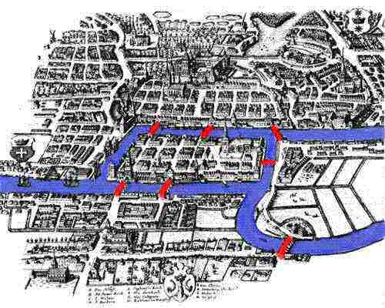
O problema das sete pontes de Königsberg
Em Königsberg (atual Kaliningrado) havia sete pontes que atravessavam a cidade. O passatempo favorito das pessoas era passear pelas 7 pontes mas sem passar mais de uma vez por elas.
É possível que uma pessoa faça este percurso?

Slide 3
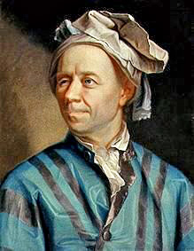
O problema das sete pontes de Königsberg
O matemático suíço Leonhard Euler (1707 - 1783) mostrou que este problema não tem solução. Dando início à teoria dos grafos.
Modelagem de Euler:
Todos os “pontos” de uma dada área de terra podem ser representados por um único ponto (vértice).
Um ponto é conectado a outro por meio de um arco (aresta) se houver uma ponte de um lado para o outro.
Adaptado do material de aula do prof. Antônio Loureiro (DCC/UFMG)

Slide 4
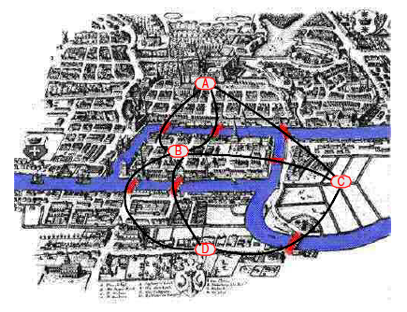
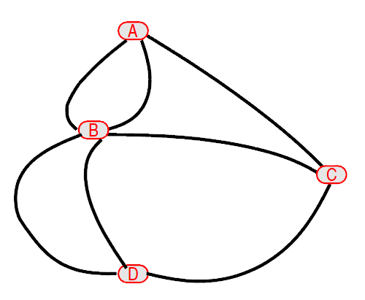
O problema das sete pontes de Königsberg
Esquema gráfico definido por Euler
Adaptado do material de aula do prof. Antônio Loureiro (DCC/UFMG)

Slide 5
O problema das sete pontes de Königsberg
Partindo do ponto A, toda vez que se passa por qualquer outro ponto, duas arestas são usadas: a de “chegada” e a de “saída”.
Assim, se for possível achar uma rota que usa todas as arestas, então o número total de “chegadas” e “saídas” de cada ponto deve ser um número par (exceção máxima de 2 pontos).
Conforme Euler demonstrou, não é possível encontrar uma solução.
Este esquema, é uma representação gráfica de um modelo de grafo.
Adaptado do material de aula do prof. Antônio Loureiro (DCC/UFMG)

Slide 6
Motivação
Muitas aplicações em computação necessitam considerar conjunto de conexões entre pares de objetos:
Existe um caminho para ir de um objeto a outro seguindo as conexões?
Qual é a menor distância entre um objeto e outro objeto?
Quantos outros objetos podem ser alcançados a partir de um determinado objeto?
Existe um tipo abstrato chamado grafo que é usado para modelar tais situações.
Referência: Ziviani, 2006

Slide 7
Porque estudar grafos?
Arcabouço matemático com aplicação em diversas áreas do conhecimento.
Estudar grafos é mais uma forma de solucionar problemas computáveis.
Os estudos teóricos em grafos buscam o desenvolvimento de algoritmos mais eficientes.
Abstração matemática que representa situações reais através de um diagrama.
Áreas de conhecimento:
Genética, química, pesquisa operacional, telecomunicações, engenharia elétrica, redes de computadores, conexão de vos aéreos, restrições de precedência, fluxo de programas, dentre outros

Slide 8
Aplicações
Alguns exemplos de problemas práticos que podem ser resolvidos através de uma modelagem em grafos:
Ajudar máquinas de busca a localizar informação relevante na Web (um documento referencia outro).
Descobrir os melhores casamentos entre posições disponíveis em empresas e pessoas que aplicaram para as posições de interesse.
Descobrir qual é o roteiro mais curto para visitar as principais cidades de uma região turística.
Referência: Ziviani, 2006

Slide 9
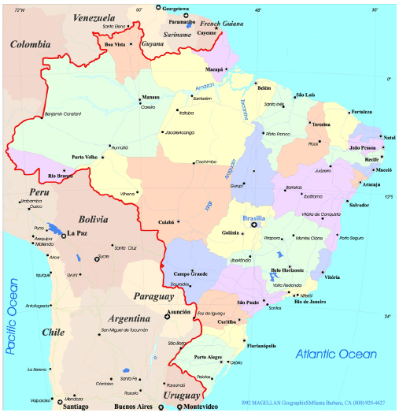
Colorir um mapa
Quantas cores são necessárias para colorir o mapa do Brasil, sendo que estados adjacentes não podem ter a mesma cor?

Slide 10
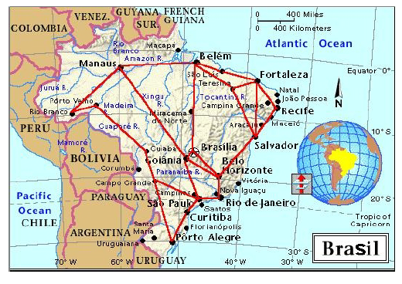
Caminho mínimo
De forma a reduzir seus custos operacionais, uma empresa de transporte de cargas deseja oferecer aos motoristas de sua frota um mecanismo que os auxilie a selecionar o melhor caminho (o de menor distância) entre quaisquer duas cidades por ela servidas, de forma a que sejam minimizados os custos de transporte.

Slide 11
O que é um grafo?
Suponha uma pequena cidade, com 5 vilas interligadas por rodovias:
Podemos representar esta situação por meio de um diagrama contendo ponto e linha, chamado de grafo.
P
Q
R
T
S
Referência: Robin , 1996

Slide 12
O que é um grafo?
Nesta representação, há dois elementos importantes. Os pontos P, Q, R, S e T são chamados vértices, as linhas são chamadas arestas. O diagrama inteiro é chamado de grafo.
P
Q
vértices
R
T
S
arestas
Referência: Robin , 1996

Slide 13
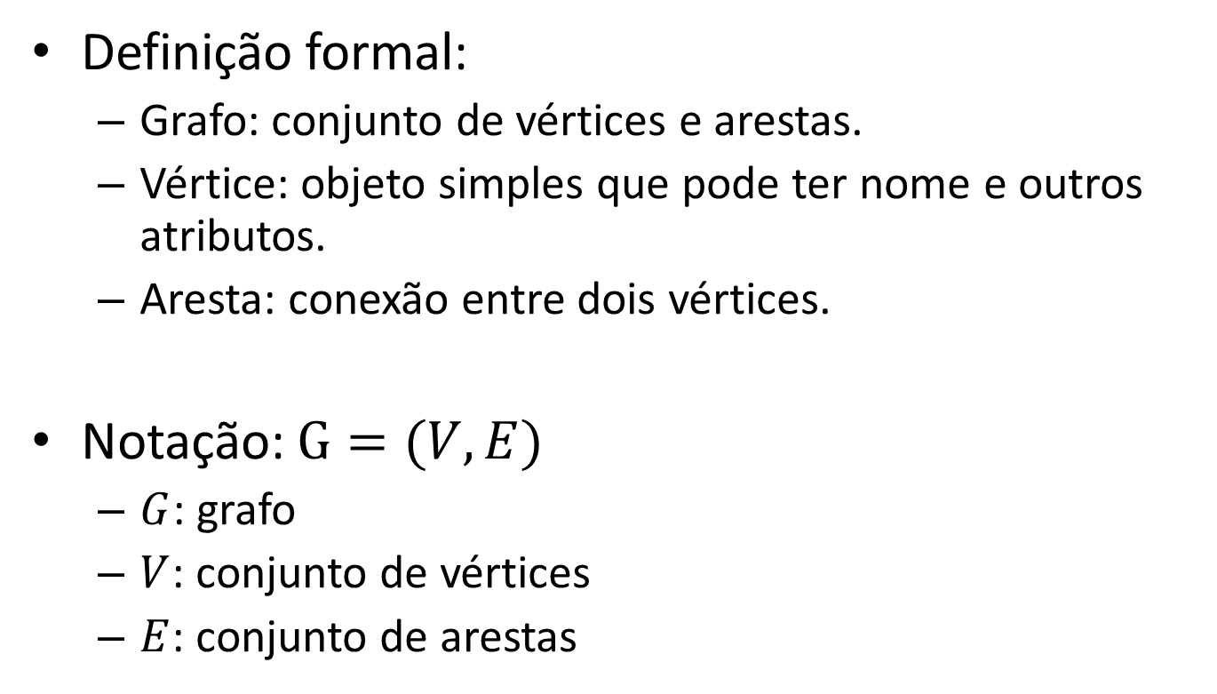
O que é um grafo?
Definição formal:
Grafo: conjunto de vértices e arestas.
Vértice: objeto simples que pode ter nome e outros atributos.
Aresta: conexão entre dois vértices.
Notação: $G=(V,E)$
$G$: grafo
$V$: conjunto de vértices
$E$: conjunto de arestas
Referência: Ziviani, 2006

Slide 14
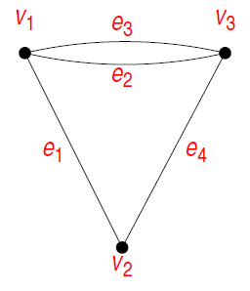


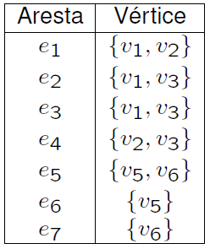


Terminologia
Conjunto de vértices:
Conjunto de arestas:
Função aresta -vértice
$$\left\{v_{1}{, v}_{2},v_{3},v_{4},v_{5},v_{6}\right\}$$
$$\left\{e_{1}{, e}_{2},e_{3},e_{4},e_{5},e_{6},e_{7}\right\}$$
Adaptado do material de aula do prof. Antônio Loureiro (DCC/UFMG)

Slide 15
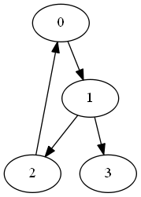
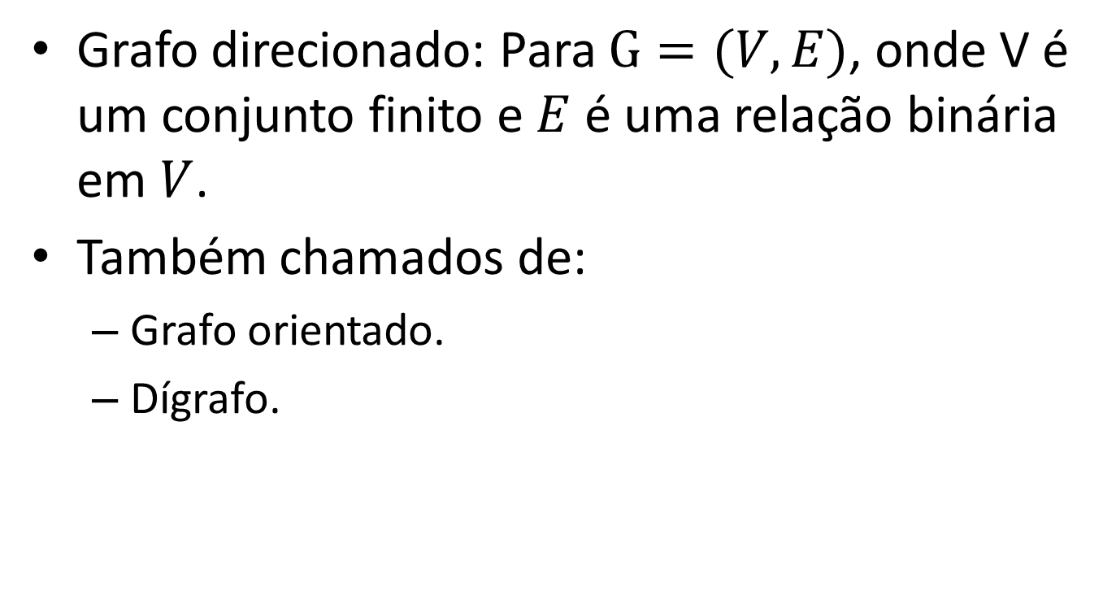
Terminologia
Grafo direcionado: Para $G=(V,E)$, onde V é um conjunto finito e $E$ é uma relação binária em $V$.
Também chamados de:
Grafo orientado.
Dígrafo.

Slide 16
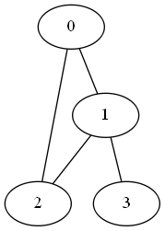
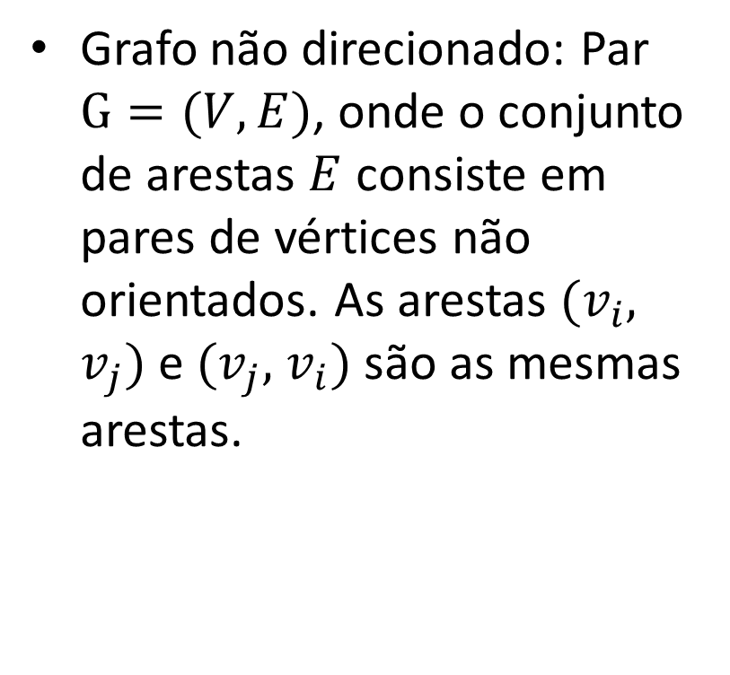
Terminologia
Grafo não direcionado: Par $G=(V,E)$, onde o conjunto de arestas $E$ consiste em pares de vértices não orientados. As arestas $(v_{i},$ $v_{j})$ e $(v_{j},$ $v_{i})$ são as mesmas arestas.

Slide 17


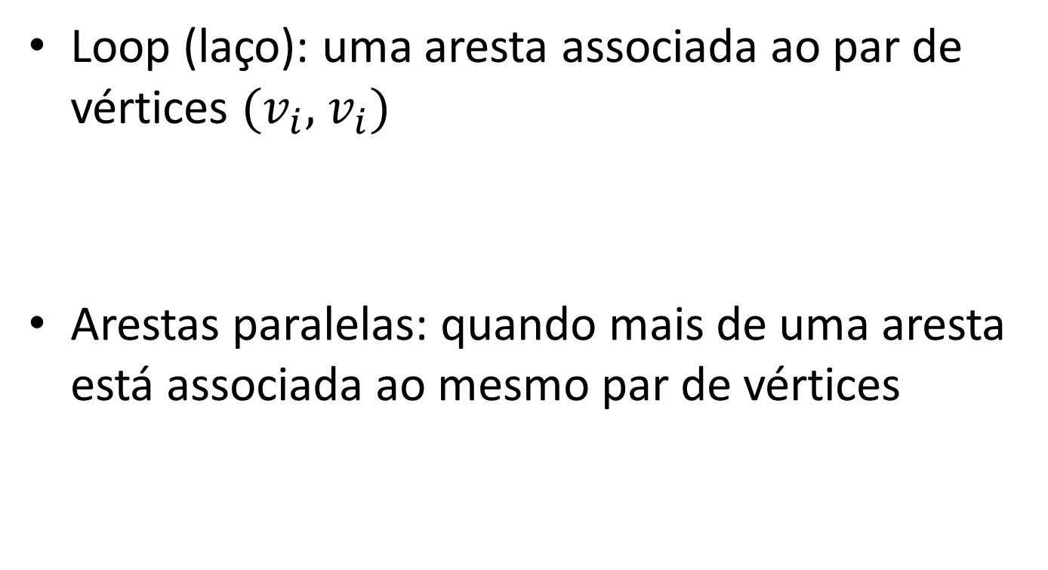
Terminologia
Loop (laço): uma aresta associada ao par de vértices $(v_{i},$ $v_{i})$
Arestas paralelas: quando mais de uma aresta está associada ao mesmo par de vértices

Slide 18
Terminologia
Grafo simples: um grafo que não possui loops e nem arestas paralelas.
Vértices adjacentes: Dois vértices são ditos adjacentes se eles são pontos finais de uma mesma aresta. O vértice “0” é adjacente ao “1” que, por sua vez, é adjacente ao “3”.

Slide 19
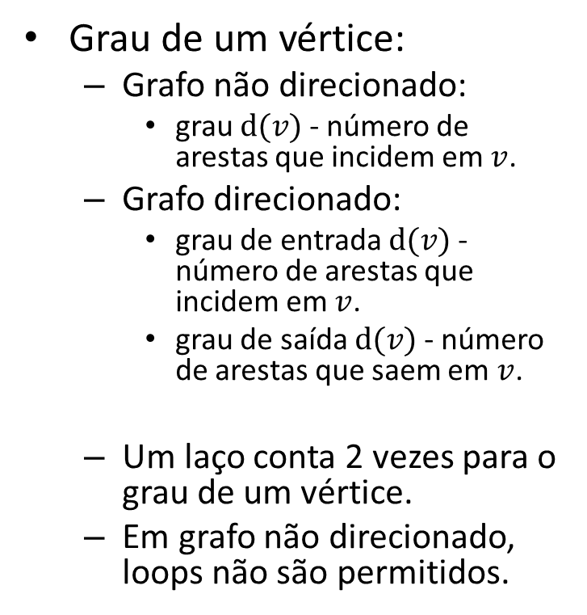
Terminologia
Grau de um vértice:
Grafo não direcionado:
grau $d(v)$ - número de arestas que incidem em $v$.
Grafo direcionado:
grau de entrada $d(v)$ - número de arestas que incidem em $v$.
grau de saída $d(v)$ - número de arestas que saem em $v$.
Um laço conta 2 vezes para o grau de um vértice.
Em grafo não direcionado, loops não são permitidos.
P = 3
Q = 4
R = 2
T = 3
S = 4

Slide 20
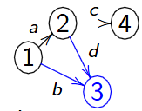
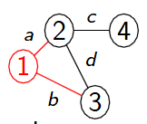
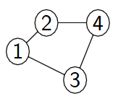
Terminologia
Duas arestas não paralelas são adjacentes se elas são incidentes a um vértice comum:
Um grafo no qual todos os vértices possuem o mesmo grau é chamado de grafo regular.

Slide 21
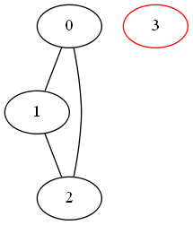
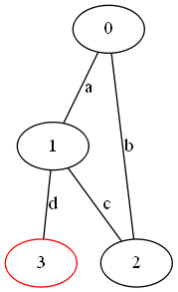

Terminologia
Um vértice com nenhuma aresta incidente é chamado de vértice isolado.
Um vértice com grau 1 é chamado de vértice pendente.
Um grafo sem nenhuma aresta é chamado de grafo nulo. Todos os vértices em um grafo nulo são vértices isolados

Slide 22
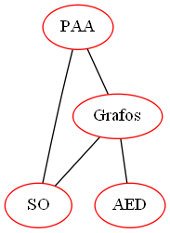
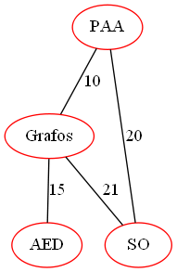
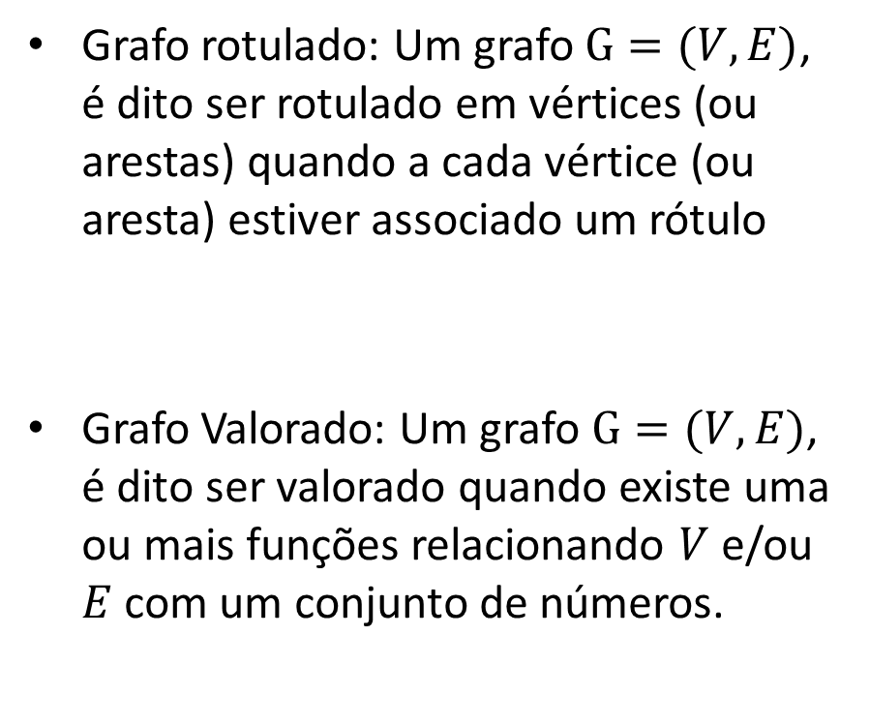
Terminologia
Grafo rotulado: Um grafo $G=(V,E)$, é dito ser rotulado em vértices (ou arestas) quando a cada vértice (ou aresta) estiver associado um rótulo
Grafo Valorado: Um grafo $G=(V,E)$, é dito ser valorado quando existe uma ou mais funções relacionando $V$ e/ou $E$ com um conjunto de números.

Slide 23
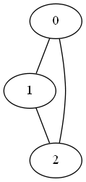
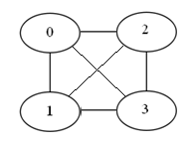

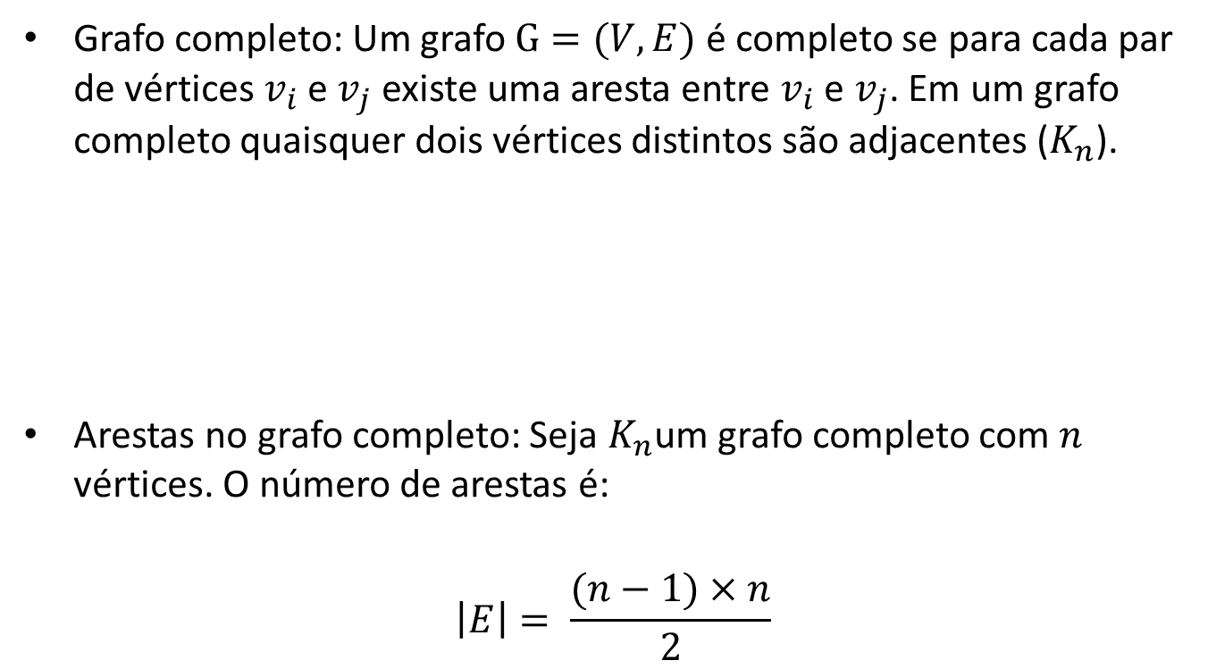
Terminologia
Grafo completo: Um grafo $G=(V,E)$ é completo se para cada par de vértices $v_{i}$ e $v_{j}$ existe uma aresta entre $v_{i}$ e $v_{j}$. Em um grafo completo quaisquer dois vértices distintos são adjacentes ($K_{n}$).
Arestas no grafo completo: Seja $K_{n}$um grafo completo com $n$ vértices. O número de arestas é:
$$\left|E\right|= \frac{(n−1)×n}{2}$$

Slide 24
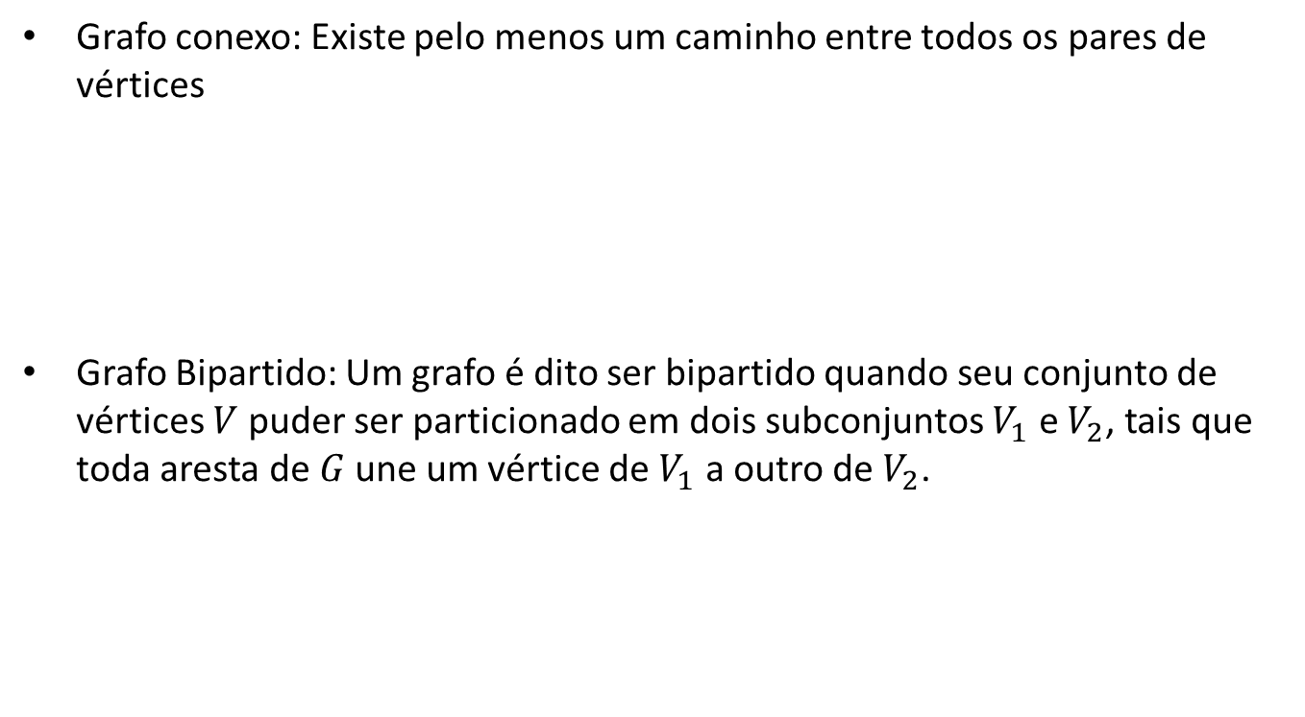
Terminologia
Grafo conexo: Existe pelo menos um caminho entre todos os pares de vértices
Grafo Bipartido: Um grafo é dito ser bipartido quando seu conjunto de vértices $V$ puder ser particionado em dois subconjuntos $V_{1}$ e $V_{2}$, tais que toda aresta de $G$une um vértice de $V_{1}$ a outro de $V_{2}$.
1
1
0
1
1
1
1
2
1
1
3
0
1
3
1
1
1
1
4
5
5
4

Slide 25
Terminologia
Grafo conexo: Existe pelo menos um caminho entre todos os pares de vértices
Grafo Bipartido: Um grafo é dito ser bipartido quando seu conjunto de vértices $V$ puder ser particionado em dois subconjuntos $V_{1}$ e $V_{2}$, tais que toda aresta de $G$une um vértice de $V_{1}$ a outro de $V_{2}$.
0
1
1
1
1
2
3
1
0
1
3
4
5
1
1
5
4

Slide 26
Terminologia
Grafo conexo: Existe pelo menos um caminho entre todos os pares de vértices
Grafo Bipartido: Um grafo é dito ser bipartido quando seu conjunto de vértices $V$ puder ser particionado em dois subconjuntos $V_{1}$ e $V_{2}$, tais que toda aresta de $G$une um vértice de $V_{1}$ a outro de $V_{2}$.
0
1
1
2
3
0
3
4
5
5
4

Slide 27


Terminologia
Grafo Bipartido Completo: Um grafo é dito ser bipartido completo quando seu conjunto de vértices $V$ puder ser particionado em dois subconjuntos $V_{1}$ e $V_{2}$, tais que toda aresta de $G$une um vértice de $V_{1}$ a outro de $V_{2}$, e que todo vértice de $V_{1}$ é adjacente a todo vértice de $V_{2}$.
Arestas no grafo bipartido completo: Seja $K_{mn}$um grafo bipartido completo com $n$ vértices em $V_{1}$ e $m$ vértices em $V_{2}$. O número de arestas é:
0
1
0
1
2
3
3
4
5
4
5
$$\left|E\right|=n×m$$

Slide 28

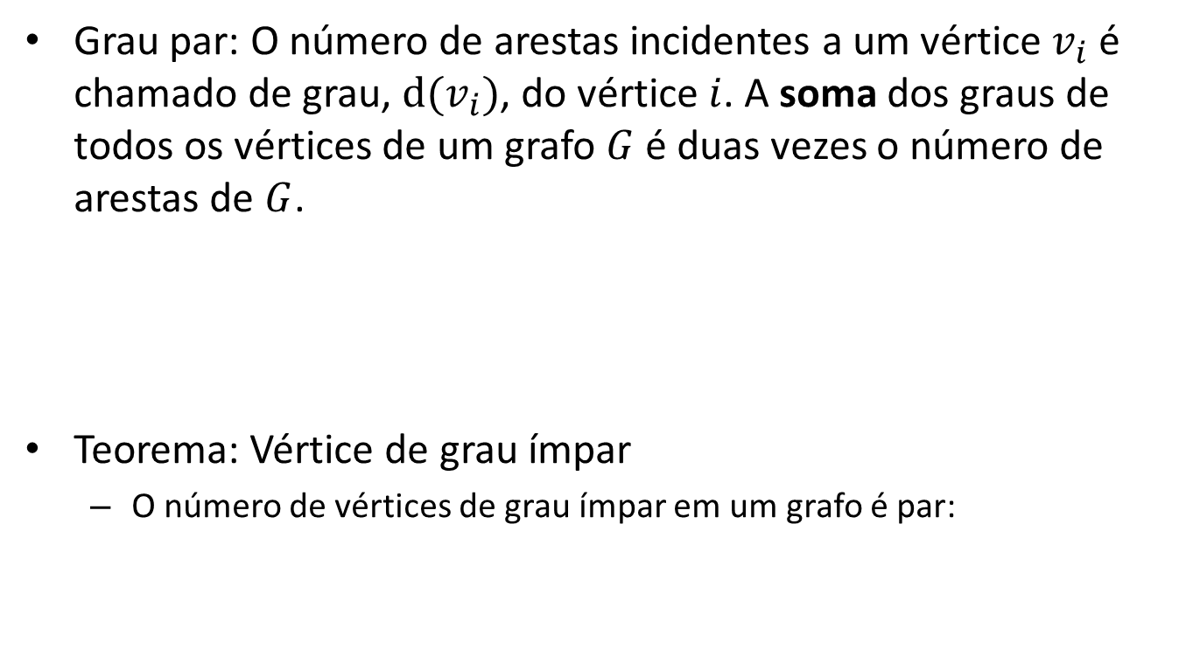
Terminologia
Grau par: O número de arestas incidentes a um vértice $v_{i}$ é chamado de grau, $d(v_{i})$, do vértice $i$. A soma dos graus de todos os vértices de um grafo $G$é duas vezes o número de arestas de $G$.
Teorema: Vértice de grau ímpar
O número de vértices de grau ímpar em um grafo é par:
$$\sum_{i=1}^{n}{d\left(v_{i}\right)}=2e$$

Slide 29
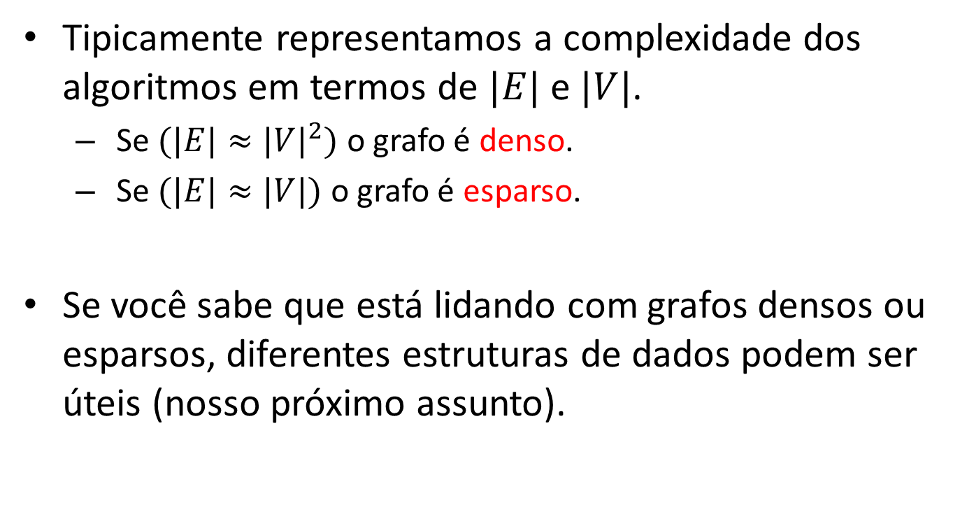
Terminologia
Tipicamente representamos a complexidade dos algoritmos em termos de $|E|$ e $|V|$.
Se $(|E|≈{|V|}^{2})$ o grafo é denso.
Se $(|E|≈|V|)$ o grafo é esparso.
Se você sabe que está lidando com grafos densos ou esparsos, diferentes estruturas de dados podem ser úteis (nosso próximo assunto).

Slide 30

Problema das páginas Web
Seja um conjunto de $n$ páginas web. A relevância de uma página está associada ao número de páginas que apontam para ela. Modele e projete um algoritmo que defina o grau de relevância de todas as páginas (em percentual).

Slide 31
Bibliografia
[Cormen et al., 2009] Introduction to Algorithms, 3rd edition. Thomas H. Cormen, Charles E. Leiserson, Ronald L. Rivest, Clifford Stein. 2009, 1312 pp. MIT Press, ISBN 9780262033848.
Cormen et al., 2002] Algoritmos: Teoria e Prática – Tradução da segunda edição em inglês. Thomas H. Cormen, Charles E. Leiserson, Ronald L. Rivest, Clifford Stein. 2002, 936 pp. Editora Campus, ISBN 8535209263.
BOAVENTURA NETTO, Paulo Oswaldo; JURKIEWICZ, Samuel.
Grafos: introdução e prática. Editora Blucher. 2009. ISBN: 9788521204732.
[Sedgewick, 1992] Algorithms in C++. Robert Segdewick. c1992, 656 pp. Boston: Addison Wesley, ISBN 0201510596
Marco Goldbarg; Elizabeth Goldbarg. Grafos - conceitos , algoritmos e aplicações .
Campus. 2012.
[Ziviani, 2006] Projeto de Algoritmos com Implementações em Java e C++.
Nivio Ziviani. 2006, 642 pp. Editora Thomson, ISBN 8522105251.
Robin J. Wilson. Introduction to graph theory. Longman, 1996

